Slide 1
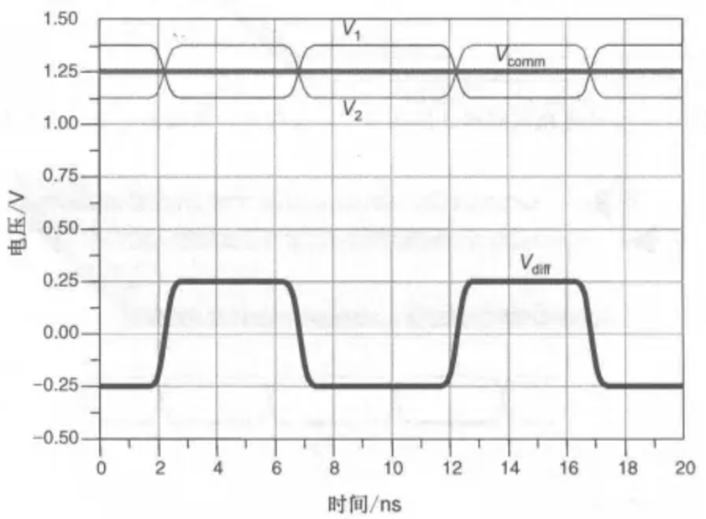
差分对的特性
差分信号的优势
双驱动器产生的dI/dt比单端驱动器时的大幅降低，从而减小了地弹、轨道塌陷和潜在的电磁干扰
与单端放大器相比，接收器中的差分放大器可以有更高的增益
差分信号在一对紧耦合差分对中传播，其串扰较小，应对差分对的两条传输线公共返回路径中的突变的稳健性也比较好
差分信号通过连接器或封装时，不易受到地弹和开关噪声的干扰
使用价格低廉的双绞线即可实现较远距离的差分信号的传输
差分信号的缺点
会产生潜在的电磁干扰。如果不对差分信号进行恰当的平衡或滤波，或者如果存在任何共模信号分量，都可能使加在外部双绞线上的实际差分信号产生电磁干扰问题
与传输单端信号相比，传输差分信号需要两倍数量的信号线
Notes:
电路板上互连的物理设计中，很小的干扰都会引起共模分量的改变。共模分量的改变将会潜在地引起如下两个十分严重的问题：
如果共模信号电压过高，就会使差分接收器的输入放大器饱和，使之不能准确地读入差分信号。
如果在同轴线电缆中有变化的共模信号，就会潜在地引起过量的电磁干扰

Slide 2
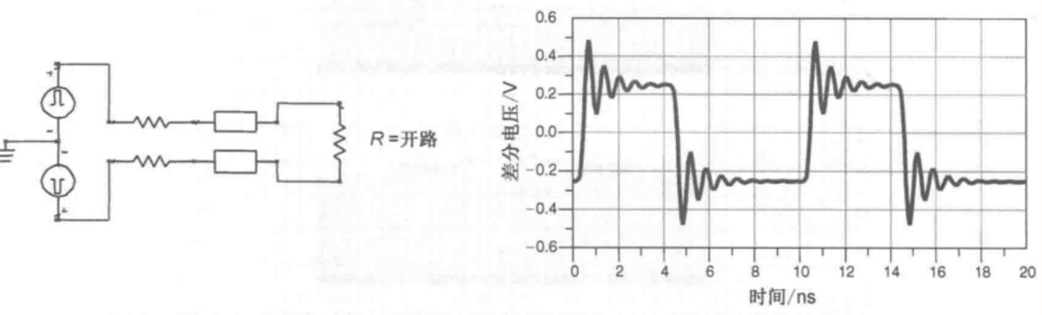
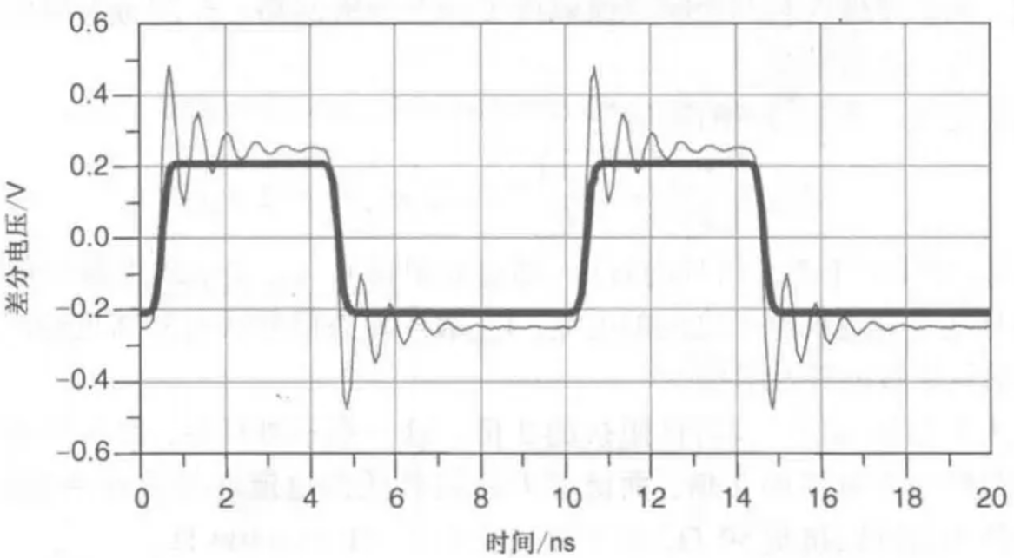
差分对—无耦合时的差分阻抗
先考虑两个差分信号传输线没有耦合时的差分阻抗
为了使耦合降到最小，假定两条传输线离得足够远，例如线间距至少为线宽的2倍
流经信号线与返回路径之间的电流为I_one=V_one/Z_0 。其中，I_one表示流经信号线与返回路径的电流，V_one表示信号线与邻近返回路径之间的电压，Z_0表示单端信号线的特性阻抗
例如，将0V到1V的跳变信号加到第一条线上，同时将1V到0V的跳变信号加到第二条线上。每条线都有一个电流回路，流经第一条线的电流大小为I=1V/50Ω=20mA，方向为从信号线流向返回路径。第二条线的电流也是20mA，但方向是从返回路径流向信号线、
则此时差分电压时2V，差分阻抗是2×50Ω=100Ω
即不考虑耦合的情况下，差分阻抗通常是单端信号传输线阻抗的两倍
无端接时的差分对末端信号
有端接时的差分对末端信号

Slide 3
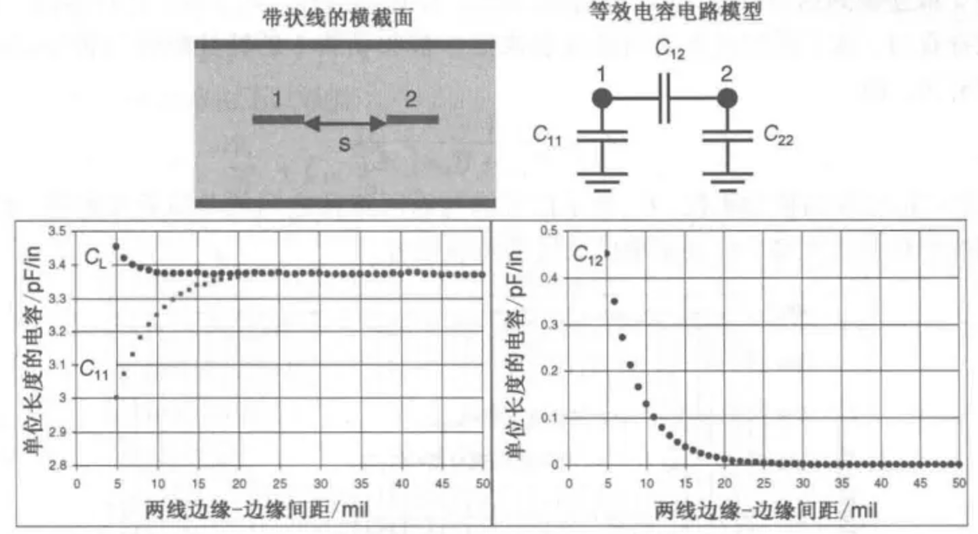
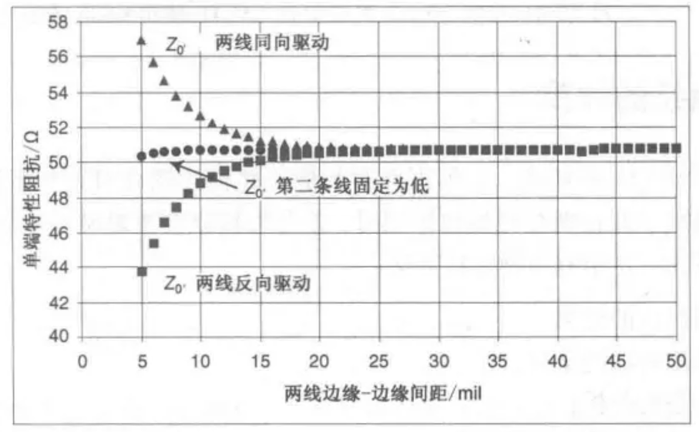
差分对—耦合时的差分阻抗
考虑差分信号传输线的耦合时
当两条信号线靠近时，利用前述的SPICE电容矩阵，C_11和C_12都将发生改变。因为信号线1和返回路径之间的边缘场被邻近的信号线阻断了，所以C_11会减小，而C_12会增加；但负载电容C_L=C_11+C_12却没有较大的变化。下图给出了两条带状线的等效电容电路及C_L，C_11和C_12的变化情况
当有第二条邻近信号线存在时，信号线1的特性阻抗不是一个特定的值。它还取决于邻近信号线被驱动的情况（如右图）
如果信号线2被固定在0电位，则阻抗值接近于未耦合时的值
如果信号线2加相反信号，阻抗值就会降低
如果信号线2加相同信号，阻抗值就会升高
Notes:
必须注意，由电容和电感矩阵元素描述的耦合与所加电压完全无关，它只与导线的几何结构和材料特征有关

Slide 4
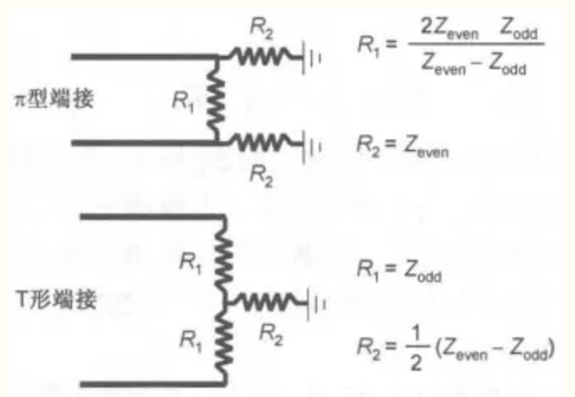
DRAM中差分及共模信号的端接
下图中这两种差分与共模信号的端接方式，是能较大程度地消除反射，但是我们现在DRAM里面采用的应该不是这两种之一
而是在每个信号线与单独的VDDQ电压源之间实现端接，例如，对于50Ω导线，这是指将50Ω的电阻器连接到power，这会有效地将每条导线端接为单端传输线
当两条信号线之间没有耦合时，它将端接差分信号和共模信号，其端接功耗只有端接到地的一半。随着线间耦合增加而差分阻抗保持在100Ω，差分信号仍将被端接，共模信号将大部分被端接。这不是一个完美的端接方案，但可以匹配到90%
这一方案的优点是提供了良好的差分信号端接、适当的共模信号端接，以及良好的功耗，而且可以针对芯片上的阻抗端接

Slide 5
差分信号向共模信号转化
首先想到我们在DQS/CLK的spec里都看到的VIX指标，规定的是输入的差分信号彼此之间的最大相位差
尽管这一页强调的不是相位差，而是为什么会导致差分输入信号存在相位差，其与差分向共模转化有共同因素
任何不对称因素都会使差分信号转化成共模信号，其中包括串扰、驱动器错位、线长偏差及不对称的负载等。把错位维持在最低限度的一个重要目的就是使差分信号向共模信号的转化降到最小
任何不对称因素都会使部分差分信号转化成共模信号。总之，如果驱动器和接收器对共模信号不敏感，产生的共模信号量就不会引起问题。例如典型的差分接收器都有很大的共模抑制比(CMRR)（所以后面对于差分信号的input buffer需要check CMRR）
Notes:
错位，可以简单理解为差分信号的相位不是差180°了

Slide 6
S参数
S参数的定义
在信号完整性领域，S参数又称为行为模型，可以作为描述线性、无源互连行为的一种通用手段
每一种互连的电气行为都可以用S参数加以描述，包括：电阻器；电容器；电路板走线；电路板平面；背板；连接器；封装；插座；电缆等，信号作为激励作用于互连时，互连的行为会产生一个响应信号。在激励-响应波形中，隐含着的就是互连的行为模型
行为模型
行为模型描述的是互连如何与一个标准的入射波相互作用。在频域描述时，这个标准波形当然只能是正弦波。然而，在时域描述时，这一标准波形可以是阶跃或者冲激波形
从根本上讲，S参数描述了从互连末端散射出的比如正弦波的精确波形。术语S参数就是散射参数的缩写
散射波
当一个波形输入到互连时，它可以从互连散射回去，也可以散射到互连的其他连接处，通常把那些散射回源端的波称为反射波，而把那些通过元器件散射出去的波称为传输波
在时域中测量散射波时，入射波形通常是一个阶跃波，我们把反射波称为时域反射(TDR)响应。用于测量时域反射响应的仪器称为时域反射计(TDR)。传输波就是时域传输(TDT)波
在频域中，用于测量正弦波反射响应和传输响应的仪器称为矢量网络分析仪(VNA)。矢量是指正弦波的幅度和相位都要被测量；频域中的反射和传输项称为特定的S参数，如S_11和S_21，或返回损耗和插入损耗
Notes:
在S参数中隐藏着大量的信息，这些信息描述了互连的一些特性，比如阻抗曲线、串扰的大小和差分信号的衰减

Slide 7
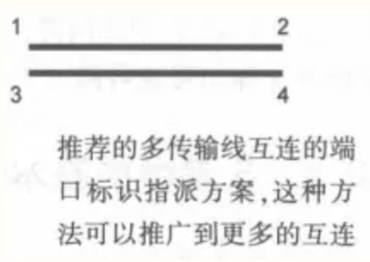
S参数的基本公式
每个S参数都是输出正弦波和输入正弦波的比值，即S=输出正弦波/输入正弦波 。两个正弦波的比值其实是两个数。幅度是输出和输入正弦波幅度的比值，相位是输出和输入正弦波的相位差。S参数的幅值就是两个幅值的比值
端口指派方式
试图对多传输线采用一种端口指派方法，以使传输线的端口1连到端口2，而端口3邻近端口1而流向端口4，这样就可以扩展到更多的n条传输线
S参数的端口指派
为了区别每个S参数所涉及的端口组合，使用两个下标值。第一个下标值对应输出端口，而第二个下标值对应输入端口。例如，从端口1进入并从端口2出去的正弦波的S参数表示为S_21
例如，S_11代表从端口1进入并从端口1出去的信号。S_21代表从端口1进入并从端口2出去的信号

Slide 8
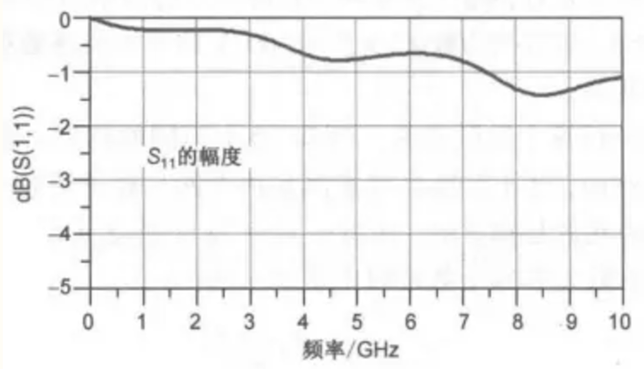
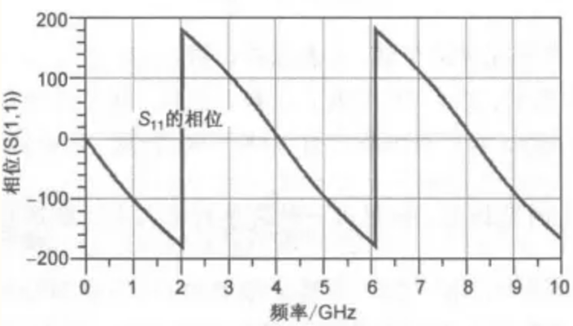
S参数矩阵
一个单端口的被测元器件只有一个S参数，记为S_11。在不同的频率点上，它具有许多数据取值。在任意单一频率点，S_11都是复数，因此它实际上是两个数值，可以用幅度和相位，或者实部和虚部加以描述
一个二端口元器件含有4个可能的S参数值
对于所有线性无源元件而言，总有S_12=S_21，在有4个元素的S参数矩阵中只有3个独立项
这种形式可以扩展到任意个数的元素，一般而言，独立S参数元素的个数可以由下式求出：N_unique=n(n+1)/2
我们仿真用的channel model是多少个端口的S参数呢？
Notes:
大的插入损耗值意味着互连很不透明，能到达端口2的信号很少。由于插入损耗被看成“损耗”，其值越大就意味着当插入被测元器件时造成的损耗越大，导致直通过去的信号就越少
如果按照行业标准，即标准(touch-stone)文件格式存储S参数，在文件开头就会给出与数据对应的每个端口阻抗

Slide 9
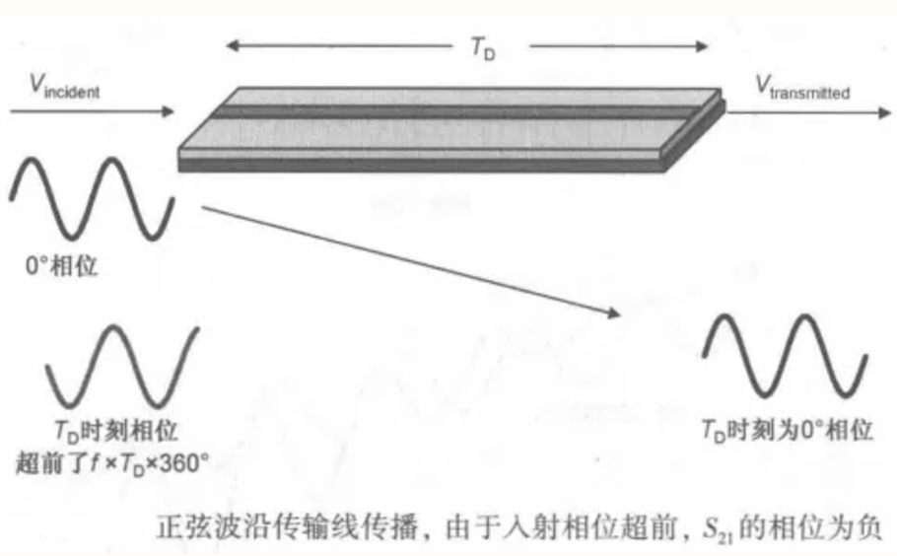
S参数的矢量
相位
不妨以最简单的互联即均匀传输线（线阻抗为50Ω，并且和端口阻抗相匹配）来举例，在这种情况下，没有反射，而且 S_11的幅度为0；所有正弦波都将被传输，所以S_21的幅度为1，即在每个频率点都为0dB。而S_21的相位会随着传输线的时延和频率的变化而变化
当在端口1加入一个正弦波，在时延T_D内它不会从端口2传出，如果正弦波传入端口1时的相位为0°，那么它从端口2传出时的相位可能仍是0°；比较从端口2传出的正弦波的相位与传入端口1的正弦波的相位时，是同一时刻瞬间所呈现的相位，下图描绘了这一情况
当0相位的波前穿过传输线向前传播时，进入端口1的正弦波的相位也前进了。现在传入端口1的正弦波的相位是f×T_D×360°
当计算S_21的相位时，也就是从端口2传出的正弦波相位减去传入端口1的正弦波相位，此时从端口2传出的相位可能是0°，但传入端口1的相位前进到f×T_D。这就意味着S_21的相位为：相位(S_21)=0°−f×T_D×360°；S_21的相位始终是负的，而且随着频率升高负值也增大
Notes:
通常把相位定义为从-180°到+180°。当相位前进到-180°时，我们把它置为+180°，然后继续计算下去。这样就产生了S_21相位的典型锯齿模式

Slide 10
S参数的矢量
插入损耗的幅值是对所有妨碍能量通过互连传输过程的度量
所以S参数的幅值主要通过插入损耗的幅值来表示
流入互连的总能量等于传出的总能量，能量的5中传输形式
辐射
互连中转化为热能的损耗
耦合到相邻走线的能量，无论是否被测量
反射回源端的能量
传入端口2的能量，作为S_21部分被测量
由上述损耗造成的插入损耗，可以记为S_21=−(A_diel+A_cond)，其中，S_21是插入损耗，A_diel表示介质损耗造成的衰减，A_cond表示导线损耗造成的衰减。它们的单位都为dB

Slide 11
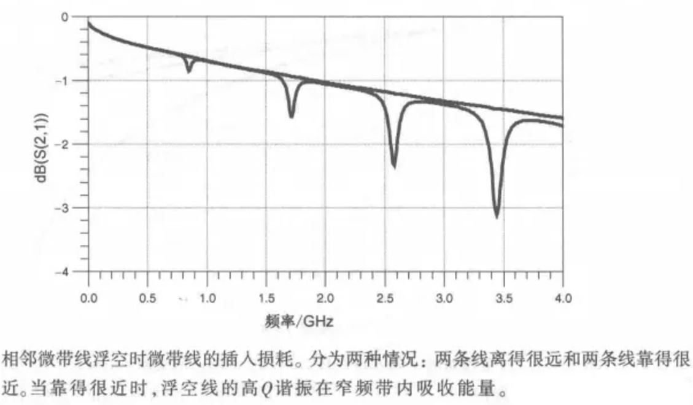
S参数--传输线之间的耦合
先观察下图，在相邻线为浮空的情况下，它的频响与我们channel仿真看到的有些共同点，即存在窄频带内吸收能量的现象，说明channel 中存在不少 的耦合情况
当相邻微带线靠近时，攻击线中的部分信号会耦合到相邻线，造成近端和远端串扰。在微带线中，远端串扰比近端串扰大得多
但仅从S_21响应很难分出S_21中有多少是由衰减产生的，有多少是由其他互连的耦合产生的，除非耦合到其他互连的信号也被加以测量
当频率升高时，由于叠层板中介质损耗引起的返回损耗从0dB下降得非常缓慢。大于1GHz时，有明显的大的窄带下冲，这些就是封装的电源和地腔通过耦合对能量的吸收

Slide 12
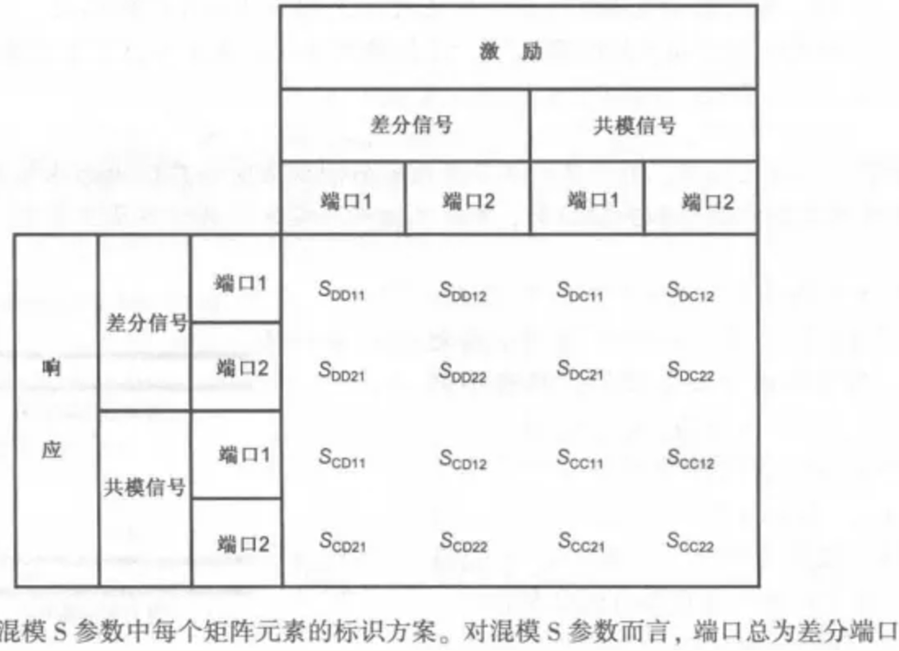
单端及差分S参数
当S参数用于描述互连的差分特性时，S参数称为差分S参数、混模S参数或均衡S参数。这些术语在工业界是通用的，其首选项是混模S参数
混模S参数
用差分对的术语描述一个四端口的互连，这里的端口称为差分端口。一个差分对在两端各有一个差分端口，其中存在的信号类型只包括差分信号和共模信号。任何进入差分端口的波形都可以用差分信号和共模信号的组合加以描述
差分S参数
描述了互连如何与差分信号和共模信号相互作用。在差分对的两端只有两个差分端口。具有不同下标值的3个独立S参数，S_11，S_22和S_21，描述了信号是如何进出差分对的。每个差分S参数都有幅度和相位
采用一种系统标识，它不仅要描述正弦波信号输入和输出的端口，而且要描述信号的类型。我们使用字母D和C分别代表差分信号和共模信号。S_DD用来表示差分信号输入、差分信号输出。S_CC用来表示共模信号输入、共模信号输出。我们也使用与习惯相反的顺序来表示信号的顺序，首先是输出端口的信号，接着是输入端口的信号。S_CD用来表示差分信号输入、共模信号输出。S_DC用来表示共模信号输入、差分信号输出
按照惯例，先列出代表信号类型的字母，再列出端口下标。例如，用S_CD21表示从端口2输出的共模信号与从端口1输入的差分信号之比值

Slide 13
差分插入损耗与模态转化
因为大部分差分对都应用在高速串行链路中，所以差分插入损耗是目前最重要的差分S参数元素。相位包含了差分信号的时延和散射信息，而幅度则包含了由于损耗和其他因素所引起的衰减信息
S_DD21
首先受制于导线损耗和介质损耗，这导致了差分插入损耗的单调递减
影响S_DD21的第二个因素是连接器、层切换和过孔的阻抗不匹配。这些因素引起了S_DD21图的一些波动。其他两个有时会影响S_DD21的因素是：过孔短桩线的谐振和模态转化
S_CD项
只有差分对中的两条线不对称时，才会把一些差分信号转化为共模信号，反之亦然。在一个完全对称的差分对中，不会有任何模态转化。只要是对一条线做了什么，就对另一条线也做相同的动作，那么无论有多大的不连续都不会产生模态转化，S_CD项的值将为零

Slide 14
S参数的时域和频域
对于线性无源互连，一个S参数元素中包含的信息可以等价地在时域或频域中表示。这是因为，频域中的S参数描述了互连如何作用于任意正弦波电压。通过组合不同的正弦频率分量，就可以综合出任意的时域波形
阶跃响应
阶跃响应和时域反射响应中常见的波形是相同的，所以它常被当成时域反射响应。当S_11在时域中被当成阶跃响应时，它和时域反射响应完全一样，并且包含单端互连阻抗曲线的信息。当S_21在时域中被当成阶跃响应时，体现了互连如何使一个信号的上升边或下降边失真，这通常是由于互连的损耗所致
当有多个响应需要在时域计算时，通常借用S参数为每一个矩阵元素的标识表示端口的相互关系，但是用字母T代替字母S。T_11是时域反射响应，而T_21则是时域传输响应
为了得到一个互连的阻抗曲线，S_11的时域阶跃响应形式要比频域形式更容易。同理，S_21的频域形式在互连损耗上比时域阶跃响应形式敏感得多
Notes:
有两种常用的时域波形能立刻提供关于互连的有用信息，它们是阶跃边沿响应和冲激响应，对它们的反射和传输行为的解释稍微不同
仿真眼图中的所有抖动都是确定性的，因为可以从互连的行为中对它们进行预估。它们是由于损耗、阻抗突变和一些其他因素产生的

